Slide 1
Endocrinología del
Embarazo y el Parto
2º Grado en Medicina
Grupo D
Curso 2011-12
Teresa Carrillo Pérez
Rosa María Nieto Ortiz
Bella María Rodríguez Matas
Esther Velasco Rodríguez

Slide 2
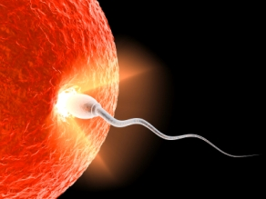
FECUNDACIÓN
ÓVULO + ESPERMATOZOIDE
Es necesaria la previa maduración de los mismos mediante un mecanismo concreto en el que intervienen las siguientes hormonas:
Ovulación: FSH, LH.
Espermatogénesis: testosterona, FSH, LH, inhibina.

Slide 3
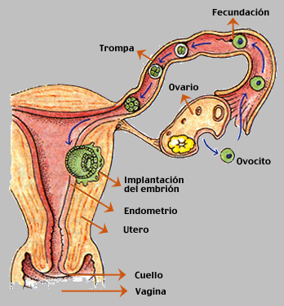
IMPLANTACIÓN
Necesaria la preparación hormonal del endometrio gracias a:
Progesterona
Estrógenos

Slide 4
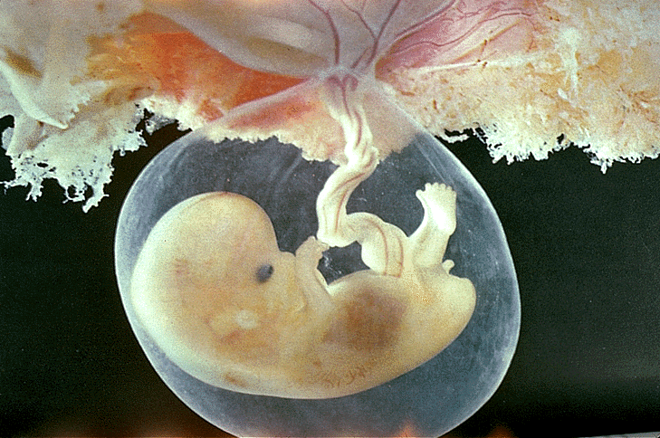
PLACENTA
FUNCIONES:
Protección
Nutrición
Respiración
Excreción
Producción de hormonas
COMPONENTES:
Porción fetal→ Saco coriónico
Porción materna→ Endometrio

Slide 5
HORMONAS PLACENTARIAS
Hormonas proteínicas | Hormonas esteroideas
Gonadotropina coriónica humana (hCG) Somatotropina coriónica humana ( HPL) Tirotropina coriónica humana Corticotropina coriónica humana | Progesterona Estrógenos

Slide 6
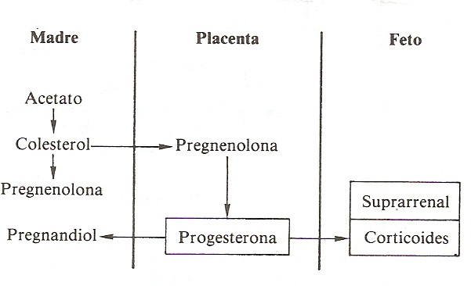
PROGESTERONA
Facilitar la sedación de la musculatura uterina.
Colabora en el mecanismo de la puesta en marcha del parto.
Concede al lugar de la implantación de la placenta con el útero, una cierta inmunidad por supresión de la respuesta materna.
Protección del embarazo.
Precursor de corticoides fetales.

Slide 7
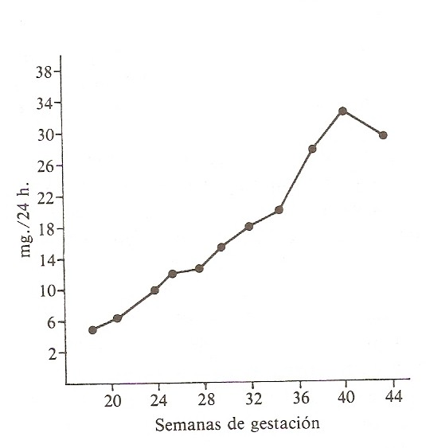
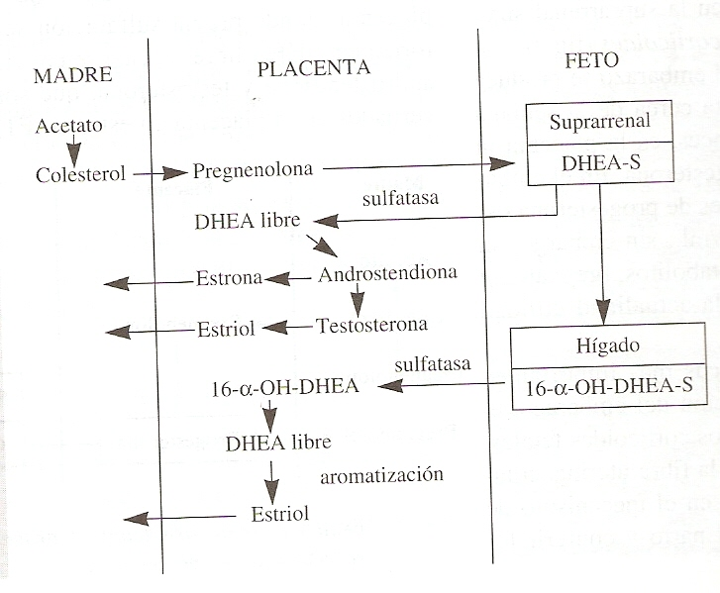
estrógenos
Estrona
Estriol

Slide 8
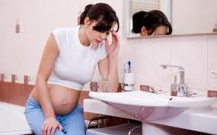
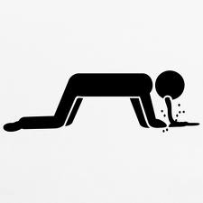
¿HAY EMBARAZO?
¿MENSTRUACIÓN??
A veces parece que sí hay regla y sin embargo es un sangrado debido a la implantación del embrión en el útero
¿NÁUSEAS? ?

Slide 9
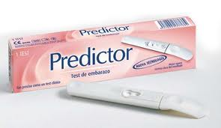
MÉTODOS
DIAGNÓSTICOS

Slide 10
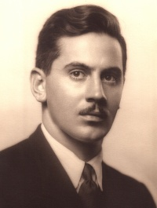
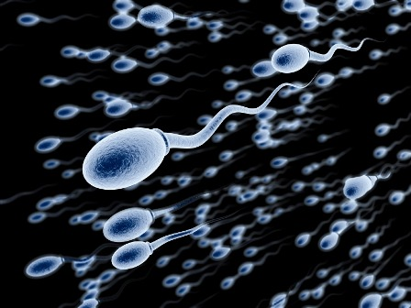
PRUEBAS DE
LABORATORIO
PRUEBAS BIOLÓGICAS
Galli Mainini

Slide 11
DIAGNÓSTICO DE
CERTEZA
DE EMBARAZO
Latido cardíaco
Movimientos fetales activos
Identificación ultrasónica de partes fetales
Radiología

Slide 12
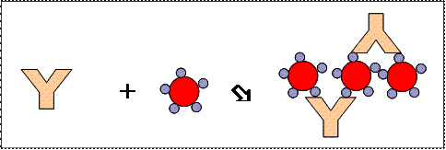
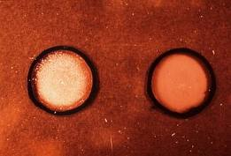
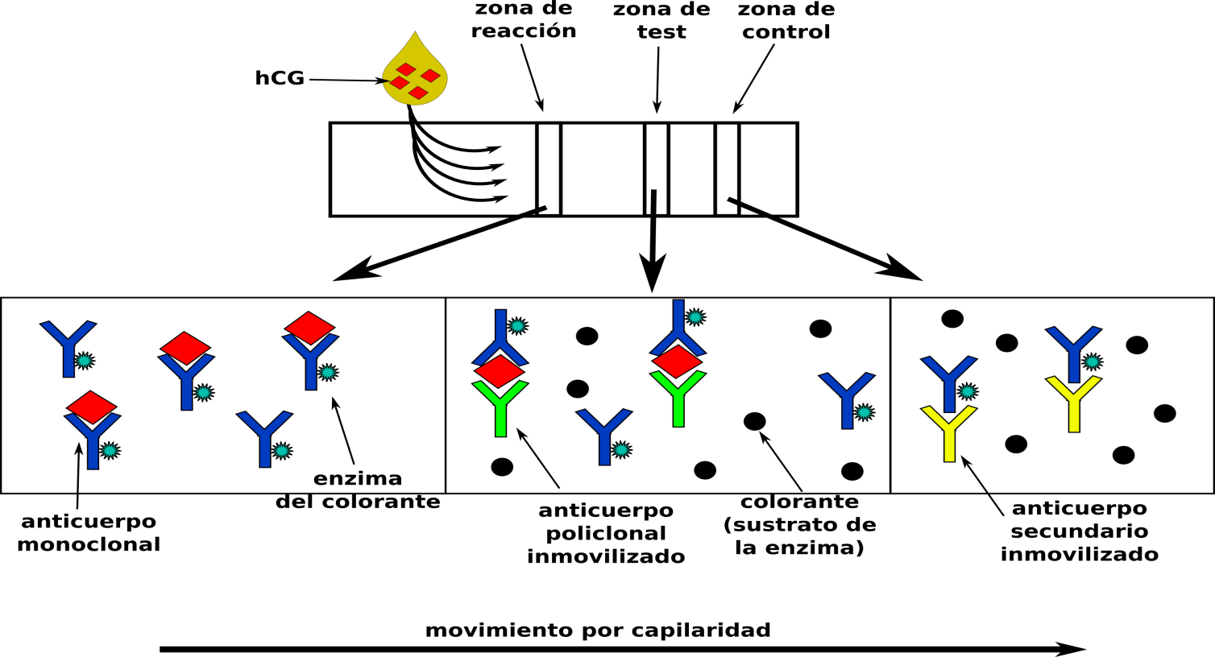

Slide 13
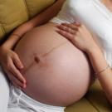
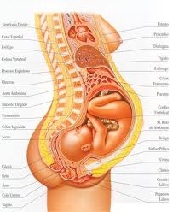
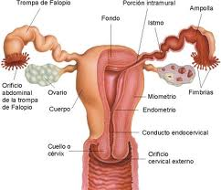
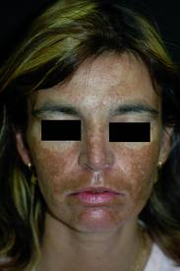
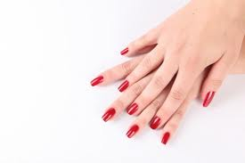
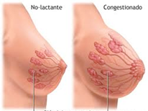
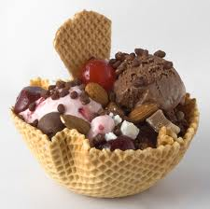
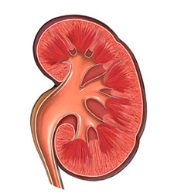
MODIFICACIONES
FISIOLÓGICAS

Slide 14
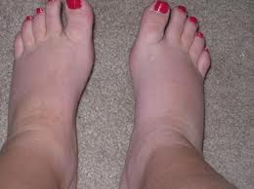
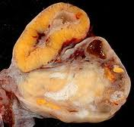
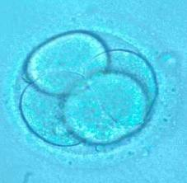
HORMONAS
ALDOSTERONA
HCG
PROGESTERONA
ESTRÓGENOS

Slide 15
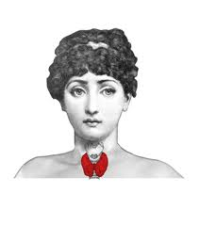
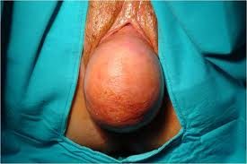
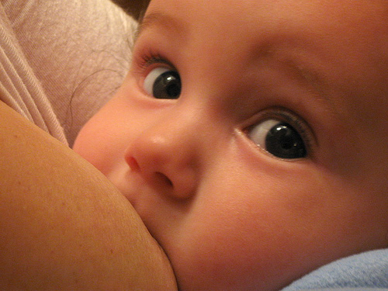
HORMONAS
T3
RELAXINA
SOMATOTROPINA CORIÓNICA HUMANA

Slide 16
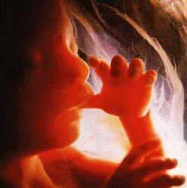
MODIFICACIONES
ENDOCRINAS EN
EL FETO
1. Glándula tiroides fetal
2. Páncreas fetal
3. Glándulas suprarrenales
4. Adenohipófisis y neurohipófisis
5. Gónadas

Slide 17
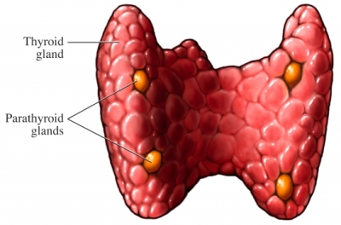
GLÁNDULA TIROIDES
FETAL
6ª semana: tiroglobulina
8ª semana: coloide
12ª semana: yodotironinas (
T₃ menor en plasma fetal que materno → disminución conversión periférica de la T₄ en T ₃
Maduración del eje hipotálamo-hipófisis tiroides no grado suficiente de desarrollo hasta primer mes de vida
a lo largo del embarazo)

Slide 18
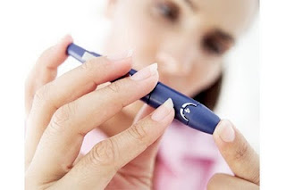
PÁNCREAS FETAL
12ª semana: INSULINA en plasma fetal (no atraviesa la barrera placentaria)
Liberación basal insulina
8ª semana: GLUCAGÓN (tampoco atraviesa barrera placentaria)
Sobrecarga de glucosa → liberación insulina menor y más lenta que el adulto
AMINOÁCIDOS regulan la secreción fisiológica de insulina del feto (antes que la glucosa)
con tiempo de gestación

Slide 19
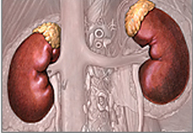
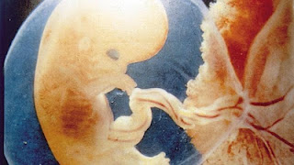
GLÁNDULAS SUPRARRENALES
Zona cortical (80%) : HORMONAS ESTEROIDEAS
Desarrollo por HCG y ACTH
CORTISOL:- entre 25 y 50% de origen materno
-aumenta en la 2ª mitad del embarazo
-concentración más baja en plasma fetal
CORTISONA: concentración superior en el feto
Córtex adrenal: acetato → colesterol → pregnenolona
DHEAS y 16 α-OH-DHEAS → placenta → estrógenos

Slide 20
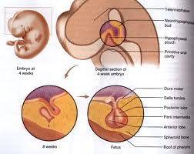
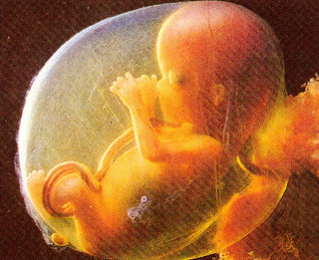
ADENOHIPÓFISIS Y NEUROHIPÓFISIS
10ª semana: ACTH
Hormona del crecimiento, TSH y gonadotropinas
FSH y LH → desarrollo ovarios y testículos
12ª semana: PROLACTINA
Factores liberadores o inhibidores hipotalámicos: regulan hormonas de la adenohipófisis
VASOPRESINA Y OXITOCINA (parto, transporte agua y sodio, orina fetal…)
Relación entre la secreción hipotalamohipofisaria del feto y la función placentaria

Slide 21
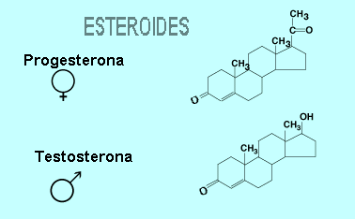
GÓNADAS
Testículo: 7 semanas → TESTOSTERONA
Ovario: más tardíamente → PROGESTERONA
-- NO ESTRÓGENOS

Slide 22
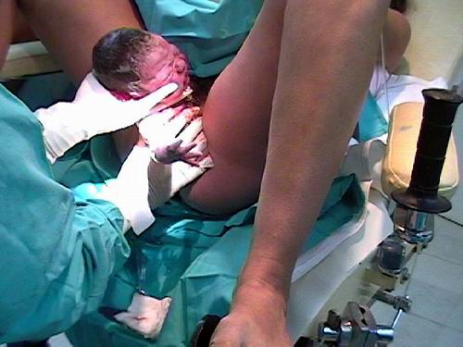
PARTO
Desarrollo del parto
Dos teorías generales:
La hipótesis de la supresión del mantenimiento del embarazo
La teoría de la inducción del parto por uterotoninas (sustancias que provocan contracciones)
Factor de liberación de corticotropina (CRF)
Supresión del mantenimiento del embarazo y parto humano
Factores responsables del estado de quiescencia: progesterona, prostacicliina, PTHrP.
Cortisol, CRH, relaxina.

Slide 23
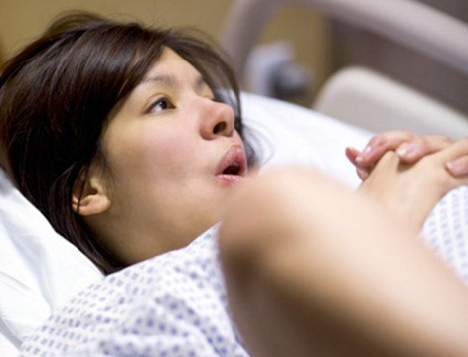
Prostaglandinas
Distensión cuello uterino, papel importante en el desarrollo del parto.
Síntesis estimulada por el estradiol , oxitocina y estrógenos.
Inhibida por la progesterona.
Oxitocina
Aumento receptores de oxitocina en el miometrio humano.
Junto a los estrógenos y a las prostaglandinas actúa en el miometrio incrementando la contractilidad y favorecer la entrada de calcio.

Slide 24
HORMONAS ESTEROIDEAS
SEXUALES
Estrógenos
Incrementan la capacidad del miometrio para generar una poderosa fuerza contráctil
Progesterona
Estrógenos y progesterona actuan en concierto para contribuir a la eficacia de la fase 0 del parto.
Involucradas como componentes de un sistema biomolecular autoprotector,
estrógenos
[PGs]
progesterona

Slide 25
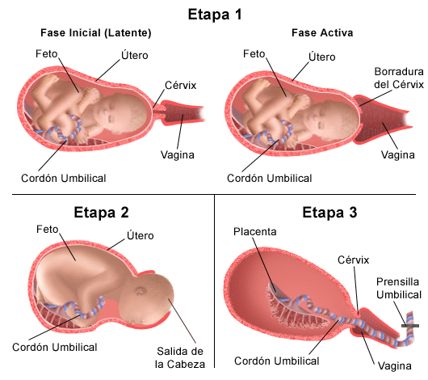
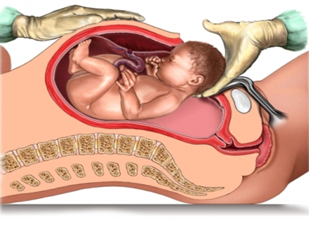
PRL superior a los 45 min del
Expulsivo y en el momento del parto
NATURAL
pH menores a partir del 15 min del
Período expulsivo hasta 21 min
posparto
PARTO
PRL
CESÁREA
No cambios en
pH

Slide 26
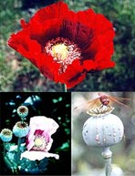
ENDORFINAS
Analgésicos naturales
Propician concentración en el proceso
Sensación de bienestar
Vínculo maternofilial
Efecto amnésico (olvidar peores momentos)
Primordial para la supervivencia del bebé
Sólo aparecen cuando el
dolor está presente

Slide 27
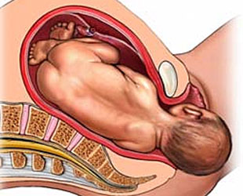
ADRENALINA
Perturbación del desarrollo natural del parto
Factores desencadenantes son estresantes evidentes o subyacentes como ruidos altos, ambientes poco familiares u hostiles para el parto, vergüenza, etc…
Signos clínicos
Parto detenido, disdinamia uterina, distocia y/o trabajo miometral ineficiente.
Distocia

Slide 28
BIBLIOGRAFÍA
Moore KL, Persaud TVN. Embriología clínica. 8ª Edición. Barcelona: Elsevier; 2008.
Vidart Aragón JA, Jimeno García JM. Obstetricia. 2ª Edición. Madrid: Luzán 5; 1996.
Grupo científico de la OMS. Regulación endocrina de la gestación humana. Informe técnico nº 471. Ginebra: OMS; 1971.
Sociedad Española de Ginecología y Obstetricia. Tratado de ginecologóa, obstreticia y medicina de la reproducción. 2ª Edición. Médica Panamericana; 2003.
Gary Cunnigham F. Williams Obstetricia. 21ª Edición. Médica Panamericana; 2003.
González Merlo J. Obstetricia. 5ª Edición. Masson; 2006.
Guyton AC, Hall JE. Tratado de fisiología médica. 11ª Edición. Elsevier; 2010.

